Slide 1
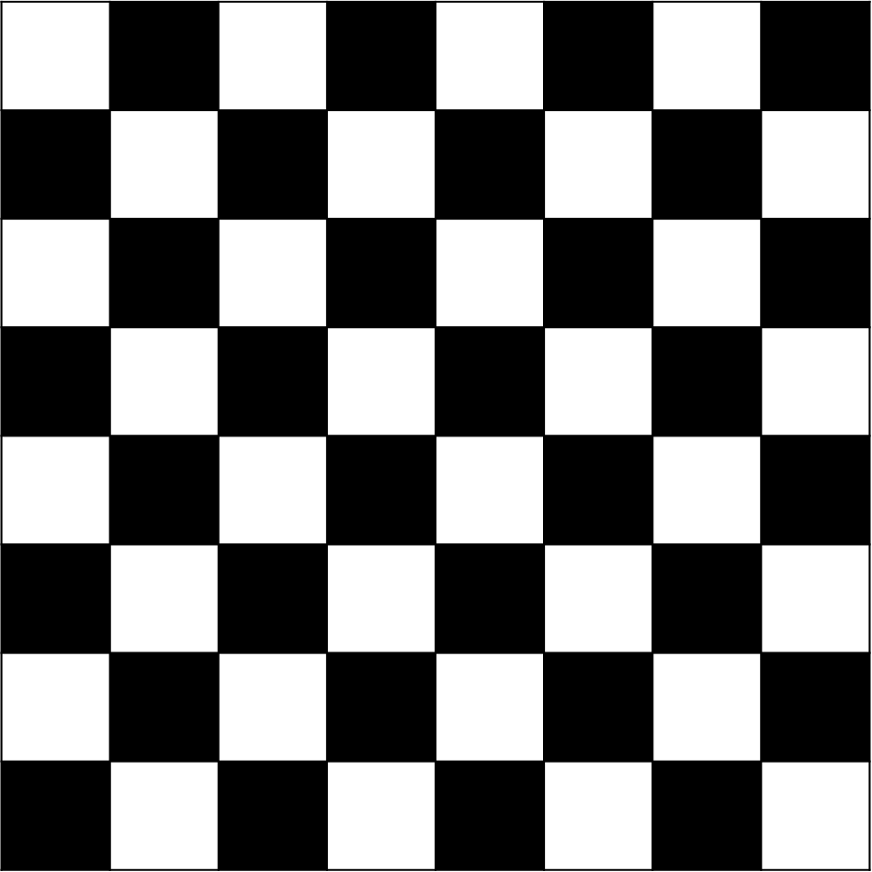








インスタンスのイメージ
$$2t$$
$8st^{2}$+$8t^{2}$
$$2t$$
$$2t$$
$$4nt−2t$$
$$4st^{2}+4t^{2}−4nt$$
$$4t^{2}−2t$$
$$4st^{2}$$

Slide 3
インスタンスのイメージ
$$2t$$
$8st^{2}$+$8t^{2}$
$$2t$$
$$2t$$
$$4nt−2t$$
$$4st^{2}+4t^{2}−4nt$$
$$4t^{2}−2t$$
$$4st^{2}$$

Slide 4
インスタンスのイメージ
$$2t$$
$8st^{2}$+$8t^{2}$
$$2t$$
$$2t$$
$$4nt−2t$$
$$4st^{2}+4t^{2}−4nt$$
$$4t^{2}−2t$$
$$4st^{2}$$

Slide 5
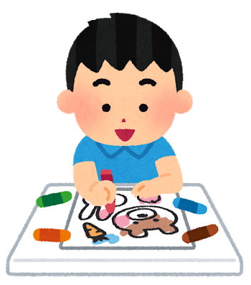

モンテカルロ法に基づく 領地拡大型ゲームの 対戦アルゴリズムに 関する研究
Flood-It
周・伊藤研究室 学部４年 小田将也
図とアニメーション
図とアニメーション

Slide 6
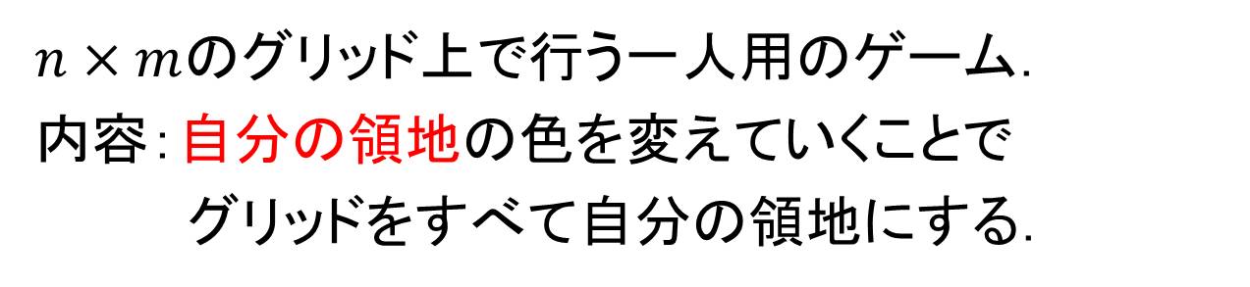
Flood-It とは
$n×m$のグリッド上で行う一人用のゲーム．
内容：自分の領地の色を変えていくことで
グリッドをすべて自分の領地にする．
自分の領地
左上のマスから上下左右に同じ色のみを辿って到達できるマス
図とアニメーション
1手目
2手目
3手目
4手目
ゲーム終了

Slide 7
Flood-It とは
図とアニメーション
図とアニメーション
1手目
2手目
3手目
4手目
1手目
2手目
3手目
同じグリッドでも，操作の仕方によって手数が変わる．
→最小の手数を求めたい

Slide 8
Flood-It とは
以下のような問題として考えられる．
入力 | 出力
色分けされたグリッド | 終了までの最小の手数
図とアニメーション
3手
1手目
2手目
3手目

Slide 9

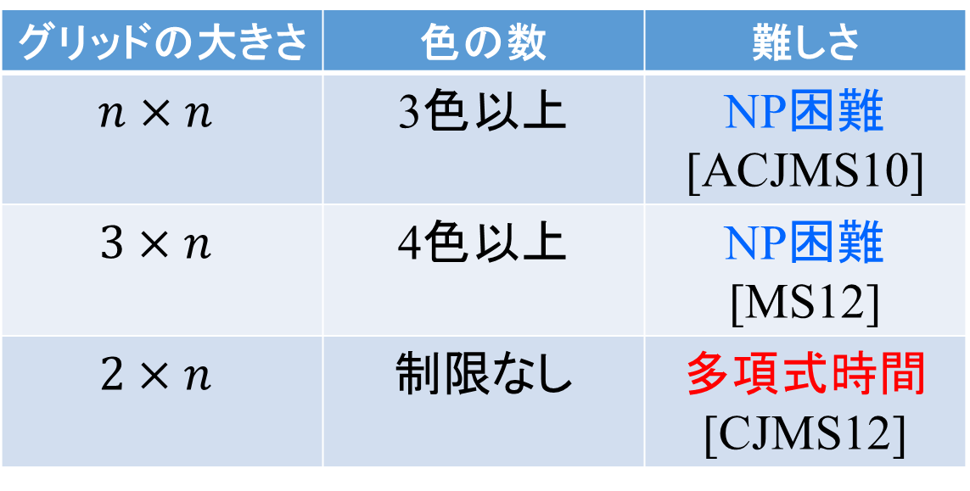





既知の結果
グリッドの大きさ | 色の数 | 難しさ
$$n×n$$ | 3色以上 | NP困難 [ACJMS10]
$$3×n$$ | 4色以上 | NP困難 [MS12]
$$2×n$$ | 制限なし | 多項式時間 [CJMS12]
盤面の図
選択した色によって変える
2色だと簡単
$$n$$
$$3$$
$$2$$
$$n$$
$$n$$
$$n$$
Notes:
このようにFloodItについては研究がなされてきているんですが，今回はこのFloodItを二人用の対戦ゲームにしたものを考えます．

Slide 10
二人用Flood-It
Flood-Itを二人用対戦ゲームに拡張したもの．
内容：交互に自分の領地の色を変えていくことで
自分の領地を拡大し，領地を相手より広くする．
先手の領地
先手の領地：
左上のマスから上下左右に同じ色のみを辿って到達できるマス
図とアニメーション
後手の領地：
右下のマスから上下左右に同じ色のみを辿って到達できるマス
※相手の色に変えることはできない
後手の領地
Notes:
いまこのグリッドの状態を盤面と呼んでいくんですが、

Slide 11
二人用Flood-It
全てのマスがどちらかの領地になったらゲーム終了．
ゲーム終了時に領地の広い方のプレイヤーが勝利．
先手の領地
先手の領地：
左上のマスから上下左右に同じ色のみを辿って到達できるマス
図とアニメーション
先手の領地の方が広いので先手の勝利
後手の領地：
右下のマスから上下左右に同じ色のみを辿って到達できるマス
※相手の色に変えることはできない
後手の領地
Notes:
6分ぐらい

Slide 12
本論文の内容
二人用Flood-Itに対して，以下の結果を与えた．
理論的な結果
二人用Flood-Itで与えられる盤面に対して，
必勝法を求めることは難しいことを示した．
実験的な結果
モンテカルロ法に基づいた対戦アルゴリズムを作り，
実験をすることで既存手法よりも良い手法である
ことを示した．

Slide 13

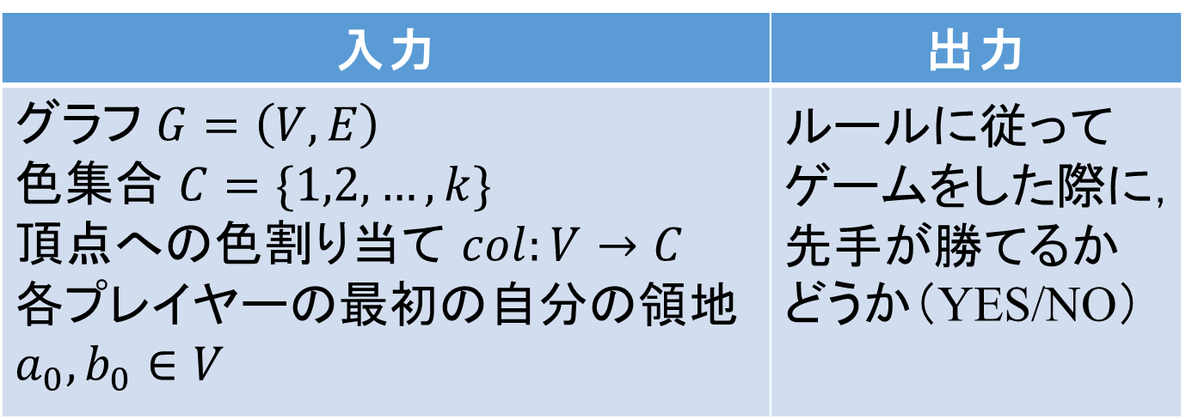

問題として定義
二人用Flood-Itは，以下のような問題として
考えられる．
入力 | 出力
グラフ $G=\left(V,E\right)$ 色集合 $C=\{1,2,…,k\}$ 頂点への色割り当て $col:V→C$ 各プレイヤーの最初$の自分の領地a_{0},b_{0}∈V$ | ルールに従って ゲームをした際に， 先手が勝てるか どうか（YES/NO）
$$a_{0}$$
先手が
勝てるのか？
$$b_{0}$$

Slide 14
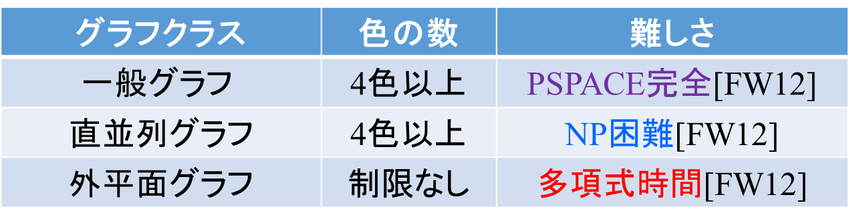
既存の結果
グラフクラス | 色の数 | 難しさ
$$一般グラフ$$ | 4色以上 | PSPACE完全[FW12]
直並列グラフ | 4色以上 | NP困難[FW12]
外平面グラフ | 制限なし | 多項式時間[FW12]
一般グラフ
3色だと簡単
平面グラフ
図とアニメーション
部分グリッド
直並列グラフ
グリッド
外平面グラフ

Slide 15
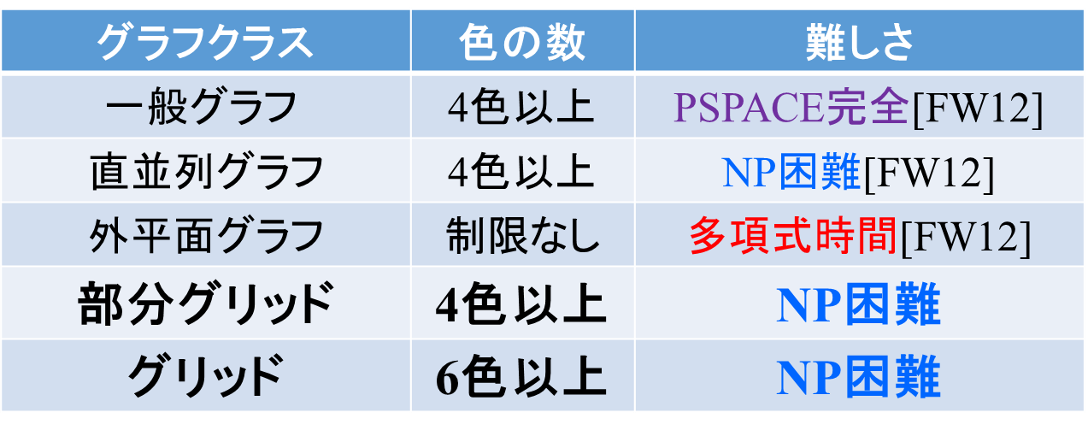
本論文の結果
グラフクラス | 色の数 | 難しさ
$$一般グラフ$$ | 4色以上 | PSPACE完全[FW12]
直並列グラフ | 4色以上 | NP困難[FW12]
外平面グラフ | 制限なし | 多項式時間[FW12]
部分グリッド | 4色以上 | NP困難
グリッド | 6色以上 | NP困難
一般グラフ
3色だと簡単
平面グラフ
図とアニメーション
部分グリッド
直並列グラフ
グリッド
外平面グラフ

Slide 16
証明の流れ
最短共通上位列問題
帰着
部分グリッドにおけるFlood-Itの困難性の証明
拡張
グリッドにおけるFlood-Itの困難性の証明
Notes:
帰着の説明いる
最短共通上位列問題よりも難しいと証明した

Slide 17
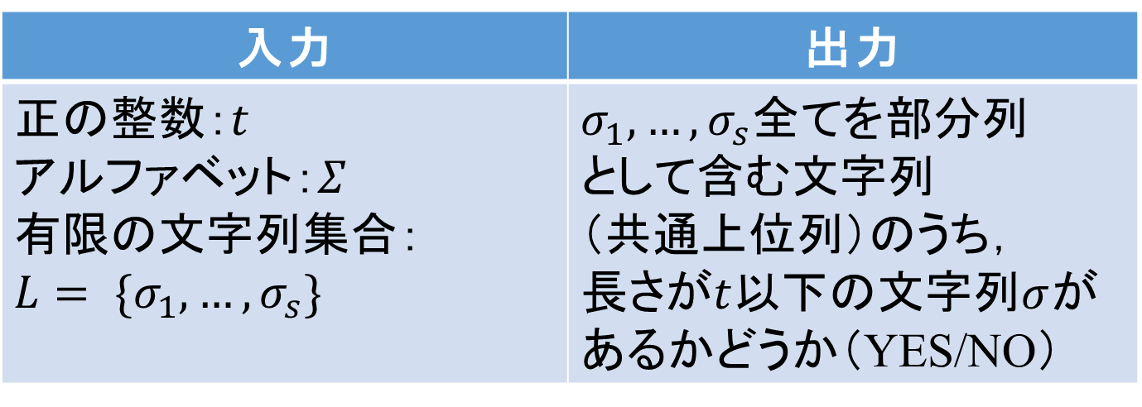
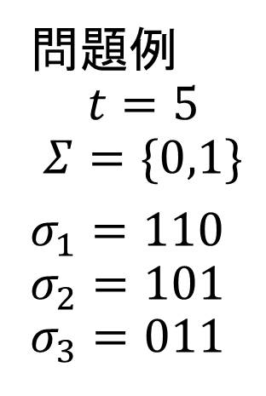
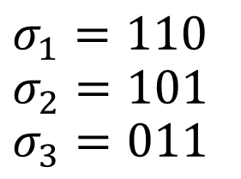
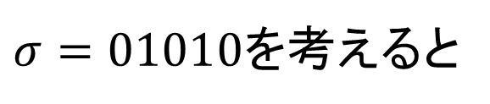
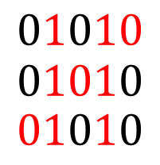
最短共通上位列問題とは
入力 | 出力
正の整数：$t$ アルファベット：$Σ$ 有限の文字列集合： $$L= \{σ_{1},…,σ_{s}\}$$ | $σ_{1},…,σ_{s}全てを$部分列 として含む文字列 （共通上位列）のうち， 長さが$t$以下の文字列$σ$が あるかどうか（YES/NO）
問題例
$$t=5$$
$$Σ=\{0,1\}$$
$σ_{1}=110$
$$σ_{2}=101$$
$$σ_{3}=011$$
$σ=01010$を考えると
$$σ_{1}=110$$
$$σ_{2}=101$$
$$σ_{3}=011$$
$$01010$$
$$01010$$
$$01010$$
YESの例となる

Slide 18
アイデア
お互いのプレイヤーは盤面中心の大きいブロック
を目指す．
先手
大きいブロック
後手
隙間
大きいブロック
隙間
大きいブロック
隙間
大きいブロック

Slide 19
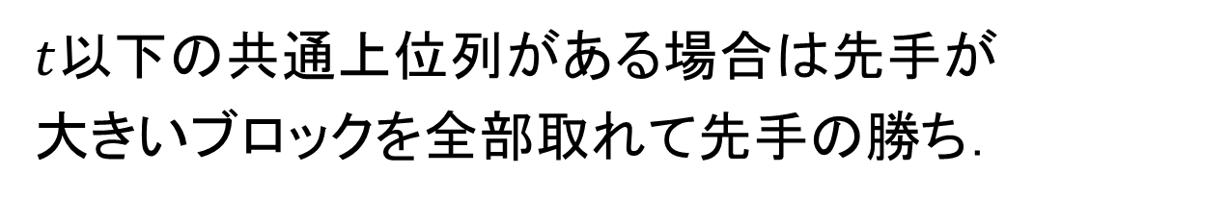
アイデア
$t$以下の共通上位列がある場合は先手が
大きいブロックを全部取れて先手の勝ち．
先手
大きいブロック
後手
隙間
大きいブロック
隙間
大きいブロック
隙間
大きいブロック

Slide 20
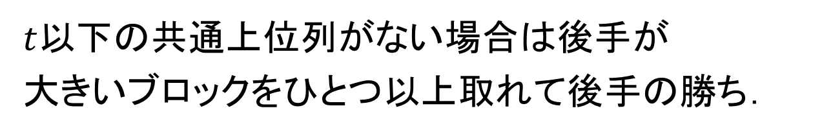
アイデア
$t$以下の共通上位列がない場合は後手が
大きいブロックをひとつ以上取れて後手の勝ち．
先手
大きいブロック
後手
隙間
大きいブロック
隙間
大きいブロック
隙間
大きいブロック

Slide 21
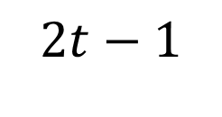
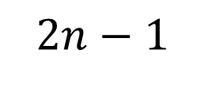

インスタンスのイメージ
$$a_{0}$$
$$4s$$
$$b_{0}$$
$$1$$
$$2n−1$$
$$2st+2t−2n$$
$$2t−1$$
$$2st$$

Slide 22
アイデア
隙間の部分に疑似的な壁を接続することで
グリッドに拡張する．
先手
大きいブロック
後手
隙間
大きいブロック
隙間
大きいブロック
隙間
大きいブロック

Slide 23
インスタンスのイメージ
$$2t$$
$8st^{2}$+$8t^{2}$
$$2t$$
$$2t$$
$$4nt−2t$$
$$4st^{2}+4t^{2}−4nt$$
$$4t^{2}−2t$$
$$4st^{2}$$

Slide 24
本論文の結果
グラフクラス | 色の数 | 難しさ
$$一般グラフ$$ | 4色以上 | PSPACE完全[FW12]
直並列グラフ | 4色以上 | NP困難[FW12]
外平面グラフ | 制限なし | 多項式時間[FW12]
部分グリッド | 4色以上 | NP困難
グリッド | 6色以上 | NP困難
一般グラフ
3色だと簡単
平面グラフ
図とアニメーション
部分グリッド
直並列グラフ
グリッド
外平面グラフ
Notes:
早口で5分

Slide 25
本論文の内容
二人用Flood-Itに対して，以下の結果を与えた．
理論的な結果
二人用Flood-Itで与えられる盤面に対して，
必勝法を求めることは難しいことを示した．
実験的な結果
モンテカルロ法に基づいた対戦アルゴリズムを作り，
実験をすることで既存手法よりも良い手法である
ことを示した．

Slide 26
対戦アルゴリズム
ゲーム終了まで完全に先読みすれば必ず勝てる
しかし…
最後まで読むには莫大な計算が必要
完全な先読みは不可能
どう探索していくか？

Slide 27
既存のアルゴリズム
お互いの操作を数手先まで進める．
現在の盤面
相手の番
自分の番
数手先の各盤面ごとに
（自分の領地－相手の領地）の評価値を計算．
自分と相手が最善の手を打つとしたときに
数手先で評価値が最大になる操作を選択．
評価値2

Slide 28
アルゴリズムの特徴
既存の対戦アルゴリズム
途中で探索を打ち切り，その時点での盤面を評価
最終的に勝てるのかは分からない
モンテカルロ法
Notes:
現段階では得かもしれないけどのちのち損する手を選んでいるかもしれないことが起こりうる
モンテカルロ法では、今まで選んでこなかった手をえらべる可能性がある

Slide 29
モンテカルロ法 とは
シミュレーションや数値計算を乱数を用いて行う
手法の総称．
どういうことかというと…
プレイアウトと呼ぶ
ある盤面からゲーム終了までの操作をランダムに選び，次に取りうる操作ごとの勝率を求める．

Slide 30
モンテカルロ法 とは
シミュレーションや数値計算を乱数を用いて行う
手法の総称．
どういうことかというと…
プレイアウトと呼ぶ
ある盤面からゲーム終了までの操作をランダムに選び，次に取りうる操作ごとの勝率を求める．
現在の盤面
図とアニメーション
次の操作
ゲーム終了
勝ち 負け

Slide 31
モンテカルロ法 とは
シミュレーションや数値計算を乱数を用いて行う
手法の総称．
どういうことかというと…
プレイアウトと呼ぶ
ある盤面からゲーム終了までの操作をランダムに選び，次に取りうる操作ごとの勝率を求める．
現在の盤面
勝率が最も高い操作を選ぶ！
次の操作
25%
0%
100%
75%
ゲーム終了
勝ち 負け

Slide 32
アルゴリズムの特徴
既存の対戦アルゴリズム
途中で探索を打ち切り，その時点での盤面を評価
最終的に勝てるのかは分からない
モンテカルロ法の対戦アルゴリズム
ランダムに，ゲーム終了時まで探索を行う
最終的に勝てる可能性の高い操作を選べる
Notes:
現段階では得かもしれないけどのちのち損する手を選んでいるかもしれないことが起こりうる
モンテカルロ法では、今まで選んでこなかった手をえらべる可能性がある

Slide 33
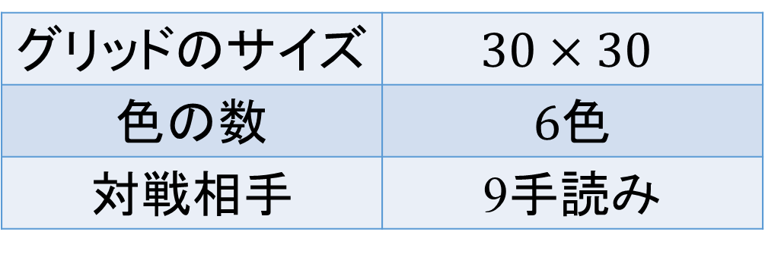
実験
500種類の初期盤面に対して先手後手を交代して1000回ずつ対戦を行い，各選択肢のプレイアウト数750回でのモンテカルロ法の勝率を求めた．
グリッドのサイズ | $$30×30$$
色の数 | $6$色
対戦相手 | 9手読み
実験環境
CPU | Intel Core i7-4770 CPU / 3.40GHz
メモリ | 8.00GB DDR3
OS | Windows 10 Home
コンパイラ | Visual Studio 2017 Community

Slide 34
モンテカルロ法の強さの評価
9手読みに対する勝率は6割を超えている

Slide 35
モンテカルロ法の強さの評価
時間をかけているから強いのではないか？

Slide 36
モンテカルロ法の強さの評価
時間をかけているから強いのではないか？
？

Slide 37

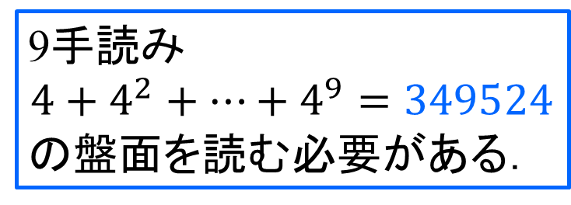


モンテカルロ法の強さの評価
9手読み
$${4+4^{2}+…+4}^{9}=349524$$
の盤面を読む必要がある．
$$4$$
$$4^{2}$$
$$4^{9}$$

Slide 38
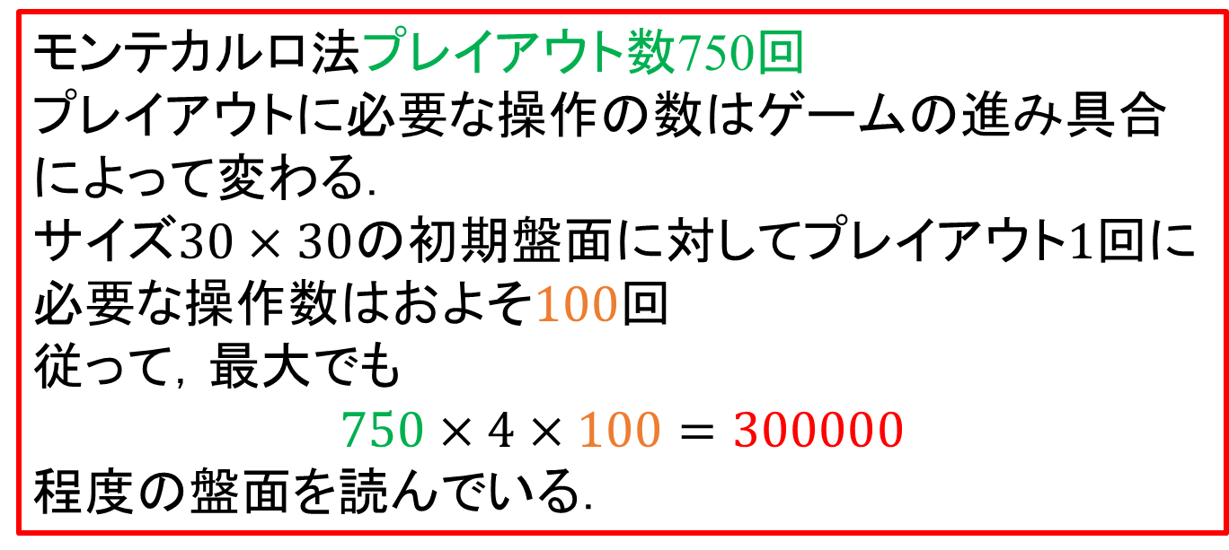
モンテカルロ法の強さの評価
モンテカルロ法プレイアウト数750回
プレイアウトに必要な操作の数はゲームの進み具合
によって変わる．
サイズ$30×30$の初期盤面に対してプレイアウト1回に
必要な操作数はおよそ100回
従って，最大でも
$$750×4×100=300000$$
程度の盤面を読んでいる．
1回
およそ
100回

Slide 39
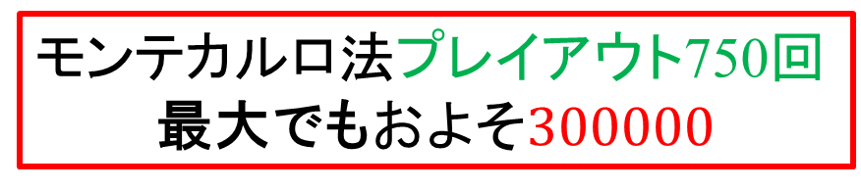
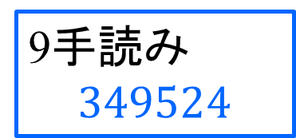
モンテカルロ法の強さの評価
9手読み
$$349524$$
モンテカルロ法プレイアウト750回
最大でもおよそ$300000$

Slide 40
モンテカルロ法の強さの評価
計算量は変わらず高い勝率を記録している．

Slide 41
まとめ
二人用Flood-Itに対して，以下の結果を与えた．
理論的な結果
二人用Flood-Itで与えられる盤面に対して，
必勝法を求めることは難しいことを示した．
実験的な結果
モンテカルロ法に基づいた対戦アルゴリズムを作り，
実験をすることで既存手法よりも良い手法である
ことを示した．

Slide 42
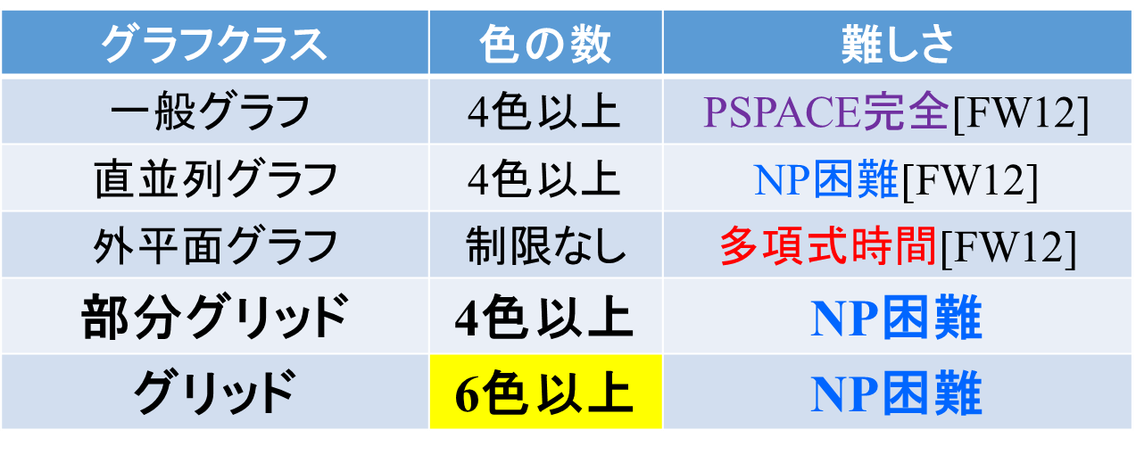
まとめと今後の課題
グラフクラス | 色の数 | 難しさ
$$一般グラフ$$ | 4色以上 | PSPACE完全[FW12]
直並列グラフ | 4色以上 | NP困難[FW12]
外平面グラフ | 制限なし | 多項式時間[FW12]
部分グリッド | 4色以上 | NP困難
グリッド | 6色以上 | NP困難
4色で難しいと言いたい
一般グラフ
3色だと簡単
平面グラフ
図とアニメーション
部分グリッド
直並列グラフ
グリッド
外平面グラフ

Slide 43
まとめと今後の課題
計算量を抑えつつ勝率を上げる工夫をしたい．

Slide 44
まとめ
二人用Flood-Itに対して，以下の結果を与えた．
理論的な結果
二人用Flood-Itで与えられる盤面に対して，
必勝法を求めることは難しいことを示した．
実験的な結果
モンテカルロ法に基づいた対戦アルゴリズムを作り，
実験をすることで既存手法よりも良い手法である
ことを示した．
Notes:
実験早口で7分半

Slide 46
minimax法
数手先まで手を進め，
その盤面の評価値を求める
自分の番
3手読みの例
相手の番
自分の番
相手の番

Slide 47
minimax法
数手先まで手を進め，
その盤面の評価値を求める
自分の番
3手読みの例
相手の番
自分の番
3
7
-2
-1
5
-1
2
4
相手の番

Slide 48
minimax法
自分の番では次の盤面の最大の評価値を
その盤面の評価値にする．
自分の番
3手読みの例
相手の番
7
-1
5
4
自分の番
3
7
-2
-1
5
-1
2
4
相手の番

Slide 49
minimax法
相手の番では次の盤面の最小の評価値を
その盤面の評価値にする．
自分の番
3手読みの例
相手の番
-1
4
7
-1
5
4
自分の番
3
7
-2
-1
5
-1
2
4
相手の番

Slide 50
minimax法
一番評価値が高くなる手を選ぶ．
自分の番
3手読みの例
これを選ぶ
相手の番
-1
4
7
-1
5
4
自分の番
3
7
-2
-1
5
-1
2
4
相手の番

Slide 51
minimax法の特徴
ゲーム終了まで探索すれば必ず勝てる
一方で…
最後まで読むには莫大な計算が必要
途中で探索を打ち切り，その時点での盤面を評価
Notes:
それか負けるしかないと悟る

